Slide 1






TESTING DAN QA PERANGKAT LUNAK
YUDHA FEBRIANSYAH
201011400195

Slide 2

Whitebox Testing dan Unit Test

Slide 3

Apa itu WhiteBox Testing ?
White box testing atau yang dapat diartikan menjadi “pengujian kotak putih” adalah pengujian yang dilakukan untuk menguji perangkat lunak dengan cara menganalisa dan meneliti struktur internal dan kode dari perangkat lunak. Lain halnya dengan black box testing yang hanya melihat hasil input dan output dari perangkat lunak, pengujian white box testing berfokus pada aliran input dan output dari perangkat lunak.

Slide 4

Teknik WhiteBox Testing
1. Basis Path Testing
Basis path testing merupakan metode yang memungkinkan perancang testcase untuk membuat pengukuran kompleksitas logikal dari rancangan prosedural dan menggunakan pengukuran ini sebagai panduan untuk mendefinisikan himpunan basis dari jalur eksekusi. Test case yang dibuat untuk menguji himpunan basis dijamin akan mengeksekusi setiap statement di dalam program sekurangnya sekali pada saat pengujian.
2. Flow Graph
Flow graph merupakan notasi sederhana untuk merepresentasi control flow.
3. Cyclomatic Complexity
Cyclomatic complexity digunakan untuk mengetahui jumlah jalur yang perlu dicari. Cyclomatic complexity adalah metric software yang menyediakan ukuran kuantitatif dari kompleksitas logikal program. Nilai yang dihitung bagi cyclomatic complexity menentukan jumlah jalur-jalur yang independen dalam kumpulan basis suatu program dan memberikan jumlah tes minimal yang harus dilakukan untuk memastikan bahwa semua pernyataan telah dieksekusi sekurangnya satu kali.

Slide 5


Unit Test
Unit Test adalah proses pengembangan perangkat lunak di mana bagian terkecil dari suatu aplikasi yang dapat diuji , yang disebut unit, diperiksa secara individual untuk pengoperasian yang benar. Pengembang perangkat lunak dan terkadang staf QA menyelesaikan pengujian unit selama proses pengembangan. Tujuan utama pengujian unit adalah mengisolasi kode tertulis untuk menguji dan menentukan apakah kode tersebut berfungsi sebagaimana mestinya.

Slide 6
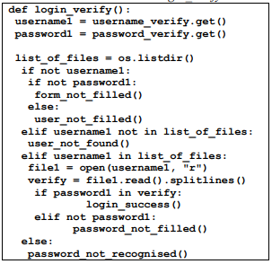
Implementasi WhiteBox Testing di python
Implementasi ini dalam bentuk pembuatan aplikasi form login, aplikasi melakukan validasi dengan memeriksa file yang berada di folder yang sama dimana aplikasi python dijalankan. Berikut source code python

Slide 7
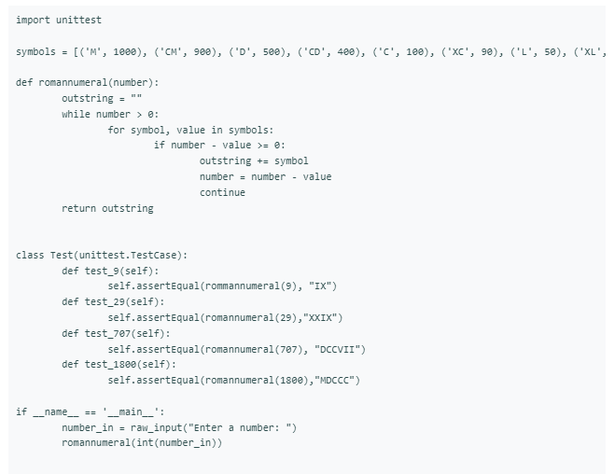
Implementasi Unit Testing di python
berikut ini kode Python yang akan untuk melakukan unit test mencetak kode tahun dalam bentuk angka Romawi:

Slide 8
CI/CD

Slide 9
Apa Itu CI ?
Continuous integration (CI) adalah pengintegrasian kode ke dalam repositori kode kemudian menjalankan pengujian secara otomatis, cepat, dan sering. Kamu dapat melakukan CI ini dengan menggunakan perintah commit.

Slide 10
Apa Itu CD?
continous delivery atau continuous deployment (CD) adalah praktik yang dilakukan setelah proses CI selesai dan seluruh kode berhasil terintegrasi, sehingga aplikasi bisa dibangun lalu dirilis secara otomatis.

Slide 11
Manfaat dari CI/CD
1. Mendapat feedback lebih cepat
Dalam penggunaan CI/CD pipeline ini kode akan diuji coba secara bersamaan agar proses pengembangan perangkat lunak dapat berjalan dengan seimbang. Uji coba dilakukan dengan CI tool. Tanggapan atau error yang terjadi juga bisa didapatkan lebih cepat sehingga tim pengembang pun dapat langsung menindaklanjuti feedback tersebut secepat mungkin.
2. Dapat mendeteksi bug lebih cepat
Seperti yang dikatakan sebelumnya, CI/CD ini bekerja dengan melakukan pengujian secara otomatis, sehingga jika ada bug yang muncul pada aplikasi yang dikembangkan maka akan langsung terdeteksi oleh CI tool. Pengembang juga dapat dengan mudah menemukan dan memperbaiki bug tersebut.
3. Dapat mempercepat proses rilis
Proses rilis dari suatu aplikasi dapat mungkin dapat dipercepat. Hal itu disebabkan kode-kode yang terus digabungkan dan diterapkan ke dalam produk, sehingga aplikasi selalu dalam kondisi siap untuk dirilis kapan pun.

Slide 12
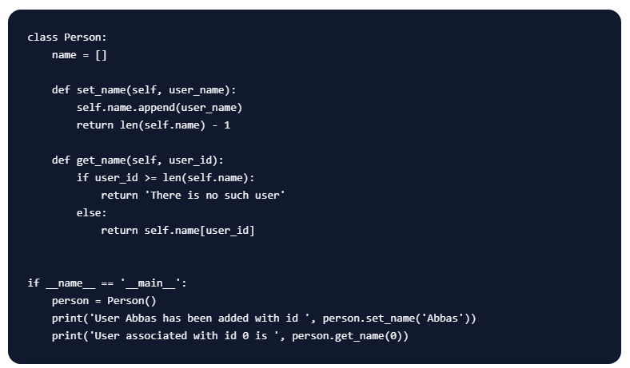
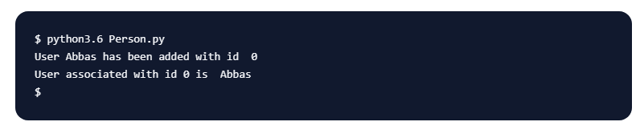
Implementasi Unit Testing di python
Pertama-tama kita harus menulis beberapa kode untuk menguji unitnya. Kami akan memiliki class python . Tujuan utama class adalah untuk menyimpan dan mengambil nama seseorang. Jadi, kita menulis set_name()fungsi untuk menyimpan data dan get_name()fungsi untuk mengambil nama dari kelas.
Contoh Unt Testing di Pyhton
Kami menamai file class tersebut sebagai Person.py. Dan output dari kode di atas akan menjadi seperti di bawah ini.

Slide 13

REFERENSI
https://jurnal.unsil.ac.id/index.php/jssainstek/article/view/4086/1929
https://www.techtarget.com/searchsoftwarequality/definition/unit-testing
https://www.codepolitan.com/blog/mengenal-unit-testing-dengan-python-596da4e55cd01/
https://www.dicoding.com/blog/white-box-testing/
https://www.dicoding.com/blog/apa-itu-ci-cd/
https://www.digitalocean.com/community/tutorials/python-unittest-unit-test-example

Slide 14
TERIMA KASIH

